Slide 1
泸县二中实验学校2020年秋期
高三一轮复习化学研究课
授课班级：高2018级15班
授课人：尹慧

Slide 2
第23讲 化学平衡状态 化学平衡的移动
考点二 化学平衡移动

Slide 3
活动元一：学情反馈，知识检测
1.工业合成氨是人类科学技术上的一项重大突破 ，其反应如下：
N₂(g) ＋3H₂(g) 2NH₃ (g) ΔH<0 一定条件下，在密闭恒容的容器中，能表示上述反应达到化学平衡状态的是（ ）
A．3v_{逆}(N₂)＝v_{正}(H₂)
B．2v_{正}(H₂)＝3v_{正}(NH₃)
C．1v_{正}(N₂)＝2v_{逆}(NH₃)
D．c(N₂)∶c(H₂)∶c(NH₃)＝1∶3∶2
A
基于平衡概念，关注反应速率

Slide 4
2.在恒容密闭容器中，对于反应H₂(g)+I₂(g) 2HI(g)，其达到化学平衡状态的标志是（ ）
A．混合气体的密度不再变化
B．混合气体的平均相对分子质量
C．H₂、I₂、HI的浓度均相等
D．I₂在混合气体中的体积分数不再变化
3.在恒容密闭容器中，对于反应2NO (g)+O₂(g) 2NO₂(g)，在一定条件下可以判断平衡状态的是（ ）
A．NO、O₂、NO₂的分子数目之比分别为2:1:2
B．各组分的浓度相等
C．混合气体的颜色不再发生变化
D．混合气体的平均相对分子质量变化
D
基于物质视角，关注量的数据
C
基于物质颜色，关注颜色变化

Slide 5
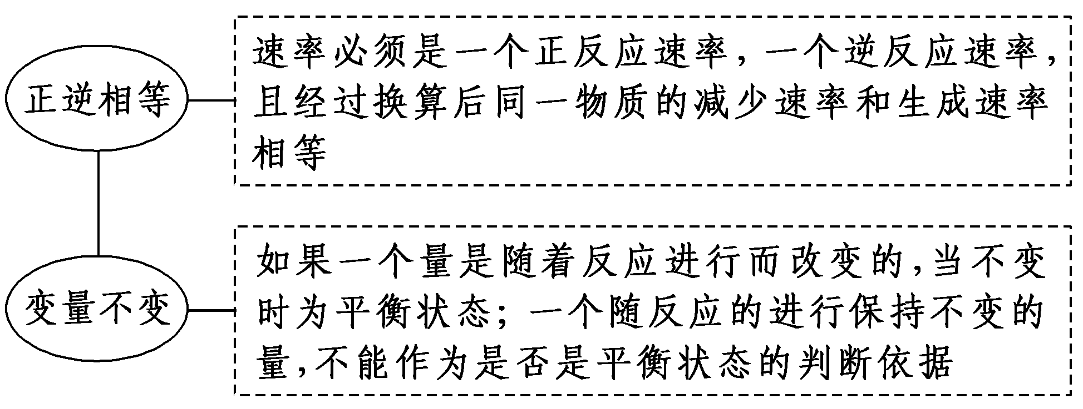
平衡状态判断的解答模型

Slide 6
活动元二：思维碰撞，知识整合
讨论：1）如何判断平衡移动的方向？
2）反应条件改变是如何影响化学平衡？
化学平衡的移动
一定条件下的化学平衡v_{正}＝ v_{逆}
各组分的含量恒定
新化学平衡
V ’_{正}＝ v’_{逆}
各组分的含量恒定
平衡被破坏 v_{正}≠ v_{逆}
各组分的含量不断变化
条件改变
一定时间后
平衡状态Ⅱ
平衡状态Ⅰ

Slide 7
小结：
 | 条件的改变 | 平衡移动方向 | 新平衡建立时
具 体措施 | 增大反应物浓度
 | 减小反应物浓度
 | 增大体系压强
 | 减小体系压强
 | 升高温度
 | 降低温度
向正反应方向移动
反应物浓度减小
向逆反应方向移动
反应物浓度增大
向气体体积减小方向移动
体系压强减小
向气体体积增大方向移动
体系压强增大
向吸热方向移动
体系温度减小
向放热方向移动
体系温度增大
规
律
向减弱这种改变的方向移动
改变一个条件
减弱这种改变
勒夏特列原理（化学平衡移动原理）

Slide 8
2019版高考化学一轮复习全国版精选专题课件：化学平衡状态 化学平衡移动(共63张PPT)
下列叙述中，不能用勒夏特列原理解释的是( )
A．红棕色的NO₂，加压后颜色先变深后变浅
B．高压比常压有利于合成SO₃
C．加入催化剂有利于氨的合成
D．工业制取金属钾Na(l)＋KCl(l) NaCl(l)＋K(g)选取适宜的温度，使K变成蒸气从反应混合物中分离出来
C
影响化学平衡的外界条件（温度、浓度、压强）
2019版高考化学一轮复习全国版精选专题课件：化学平衡状态 化学平衡移动(共63张PPT)

Slide 9
理清概念：
讲义P98 辨析易错易混， 正误判断
(1)化学平衡发生移动，化学反应速率一定改变；化学反应速率改变，化学平衡也一定发生移动( )
(2)升高温度，平衡向吸热反应方向移动，此时v_{放}减小，v_{吸}增大( )
(3)C(s)＋CO₂(g) 2CO(g) ΔH＞0，其他条件不变时，升高温度，反应速率v(CO₂)和CO₂的平衡转化率均增大( )
(4)化学平衡正向移动，反应物的转化率不一定增大( )
(5)向平衡体系FeCl₃＋3KSCN Fe(SCN)₃＋3KCl中加入适量KCl固体，平衡逆向移动，溶液的颜色变浅( )
(6)对于2NO₂(g) N₂O₄(g)的平衡体系，压缩体积，增大压强，平衡正向移动，混合气体的颜色变浅( )
×
×
√
√
×
×

Slide 10
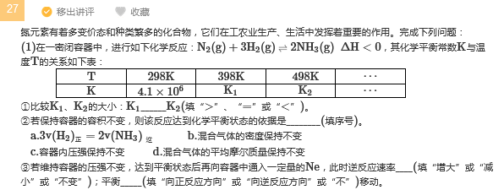
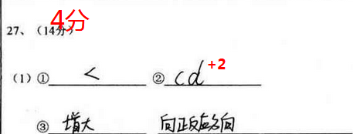
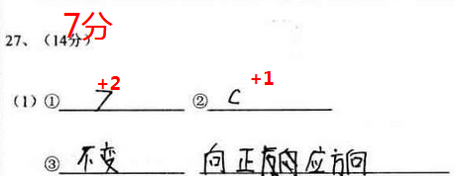
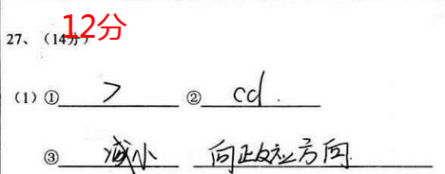
9.3 入学考试 27原理组合（1）

Slide 11
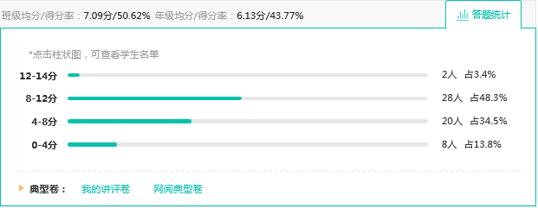
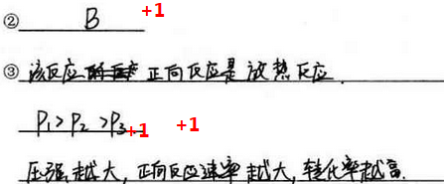
10.7第一学月考试 27原理组合（3）

Slide 12
10.13 周考 13工艺流程（3）

Slide 13
活动元三 落实基础 解决问题
1.已知反应：
结合化学平衡移动原理，解释向体系中加入5-15滴浓硫酸后，溶液橙色加深的原因？
H⁺浓度增加，该平衡逆向移动，生成更多的Cr₂O₇²⁻，溶液橙色加深
2.已知反应：
1)向体系中滴加饱和FeCl₃溶液，现象为：_____________
2) 向体系中滴加3-5滴NaOH溶液，现象为：___________
红色加深
有红褐色沉淀生成，溶液红色变浅
3.已知反应:
升高温度，体系的红棕色加深，则该反应的ΔH____0。
<

Slide 14
化学平衡移动原理文字叙述解答模型
1．解答此类题的思维过程 (1)找出存在的平衡体系(即可逆反应或可逆过程) (2)找出影响平衡的条件 (3)判断平衡移动的方向 (4)分析平衡移动的结果及移动结果与所解答问题的联系 2．答题模板 ……存在……平衡，……(条件)……(变化)，使平衡向……(方向)移动，……(结论)。
3 ．练习
(用化学方程式表示并配以必要的文字说明)
1）铁锈可溶解在NH₄Cl溶液中的原因分析。（第一学月考试1D）
2）合成氨的20世纪最惊心动魄的化学反应，在化工生产和国防的能够领域有重要作用。工业合成氨中，如何提高NH₃的产率，为什么？

Slide 15
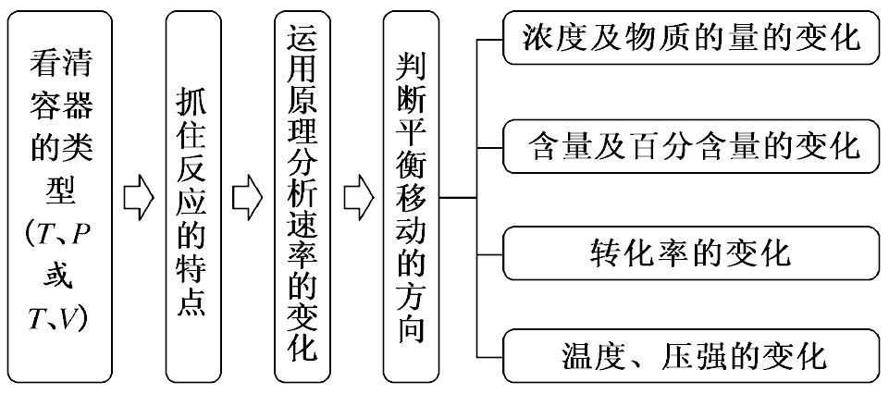
2019版高考化学一轮复习全国版精选专题课件：化学平衡状态 化学平衡移动(共63张PPT)
活动元四：学以致用 举一反三
(选4P32 6) 在密闭容器中的一定量混合气体发生反应：xA(g) +yB(g) zC(g) 平衡时测得A的浓度为0.50 mol/L，保持温度不变，将容器的容积扩大到原来的两倍，再达平衡时，测得A的浓度降低为0.30 mol/L。下列有关判断正确的是（ ）
A . x+y<z B .平衡向正反应方向移动
C . B的转化率降低 D . C的体积分数下降
C
解题思维
变式训练 讲义P99 4、5
2019版高考化学一轮复习全国版精选专题课件：化学平衡状态 化学平衡移动(共63张PPT)

Slide 16
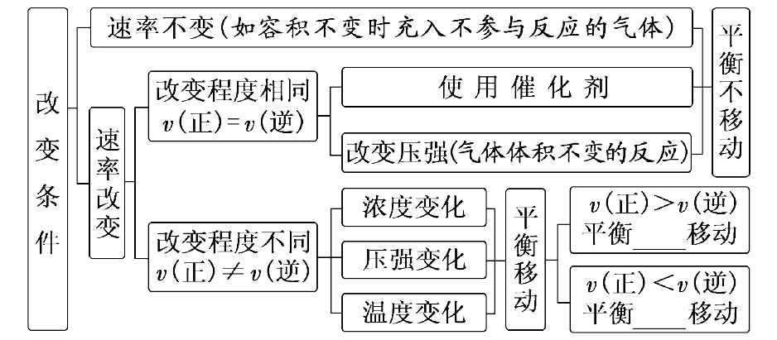
活动元四：归纳总结，搭建框架

Slide 17
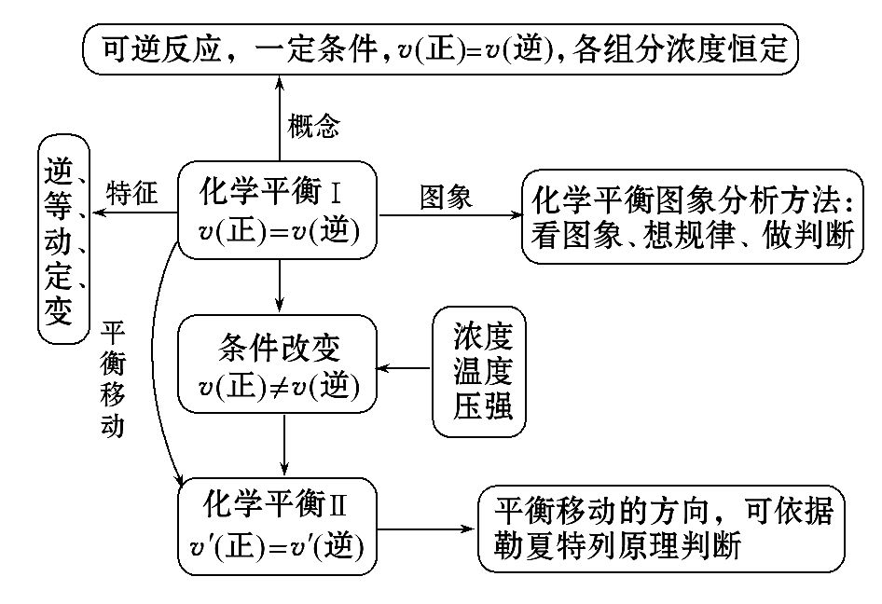
【脉络构建】
下一个学习任务

Slide 18
作业：课时精练第23讲1-11选择题

